Slide 1
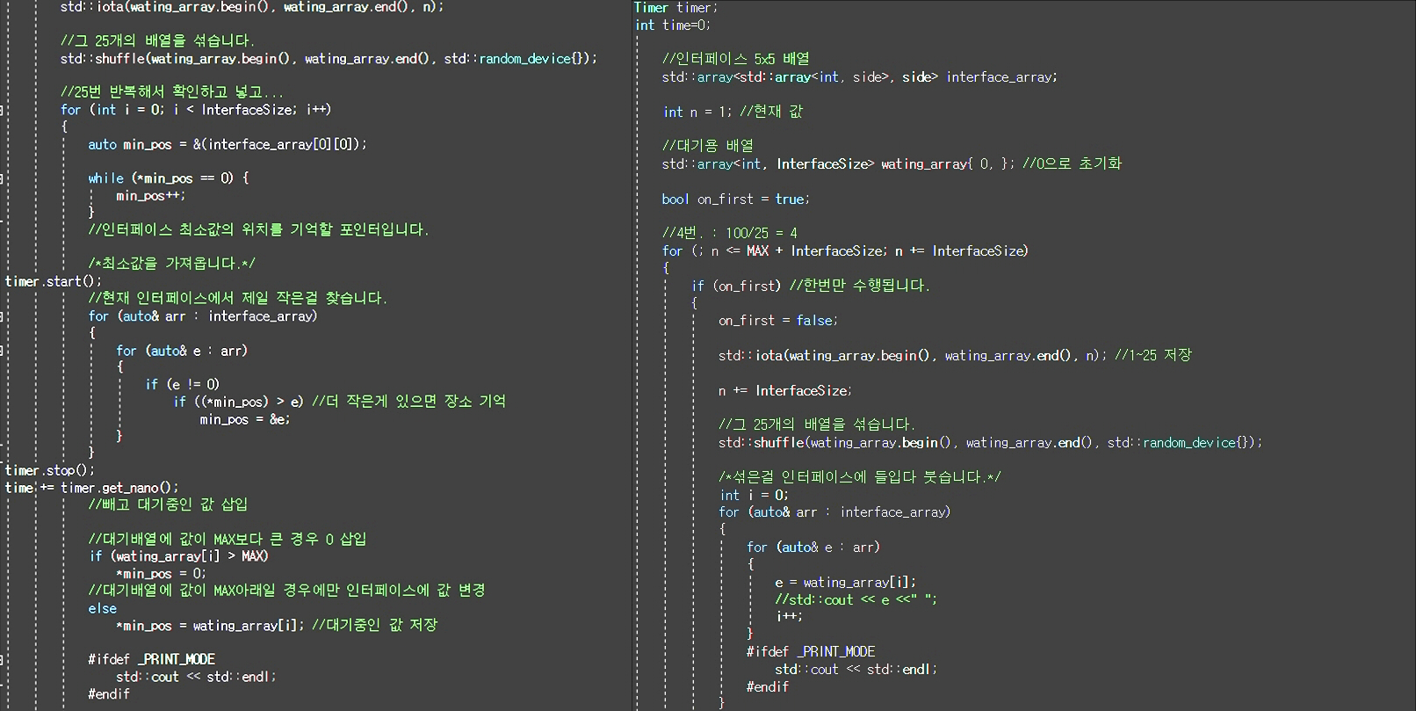
해외여행 구매물품
예상 세액 계산기
2019 ANU Programming III Class

Slide 2
목차
조원 소개 및 역할분담
개요
초안
Github을 이용한 업무분담
소스코드
구동화면
참고문헌
Q&A

Slide 3
1. 조원소개 및 역할 분담
조장 : 무역학과 여석호 PPT, 리플릿
조원 : 지구환경과학과 조형준 동영상 제작
컴퓨터공학과 박종국 보고서 작성
2019 ANU Programming III Class

Slide 4
2. 개요
해외여행, 출장 시 면세점이나 현지 상점에서 구매한 물품을 국내로
반입할 때 신고 및 세금 납부가 필요함
2) 어떤 물품인가, 물품 금액이 얼마인가에 따라 납부해야 할 세금이 달라짐
3) 이것을 더욱 간단하게 보여주고 예상 세액을 계산하기 위한 프로그램을
목표로 함
4) 기존 세금계산 프로그램 및 퍼센트계산 프로그램 참조
2019 ANU Programming III Class

Slide 5
2. 개요
1인당 휴대품 면세범위
- 주류 1병(1리터, 400불 이하)
- 향수 60ml
- 담배 200개피
기타 합계 600불 이하의 물품
※ 농림축산물, 한약재 등은 10만원 이하로 한정, 품목별로 수량 또는 중량 제한
물품에 따라 면세범위에 포함되지 않거나 타법령에 의해 반입이 제한 될 수 있음
2019 ANU Programming III Class

Slide 6
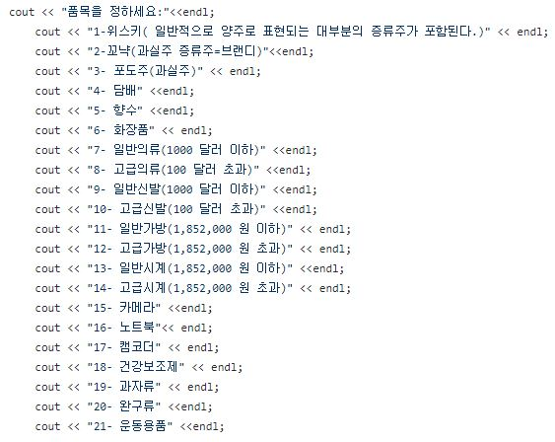
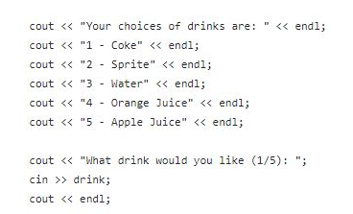
3. 초안
품목을 선택하는 자판기 프로그램을 이용
조회할 물품별로 선택이 가능하도록 함
2019 ANU Programming III Class

Slide 7
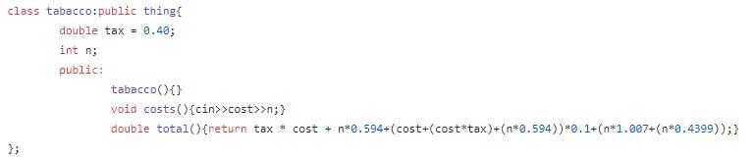
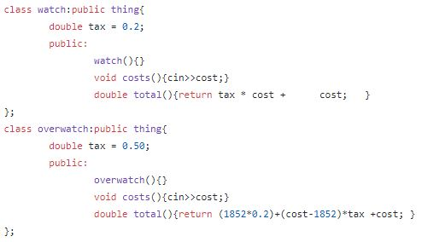
3. 초안
물품별 세액을 계산하는 부분 추가
2019 ANU Programming III Class

Slide 8
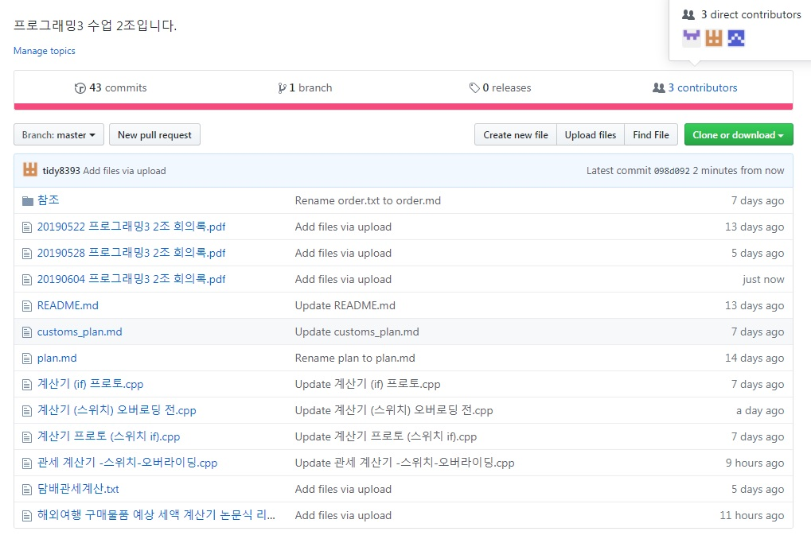
4. Github을 이용한 업무분담
2019 ANU Programming III Class

Slide 9
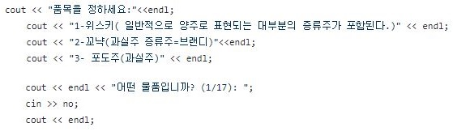
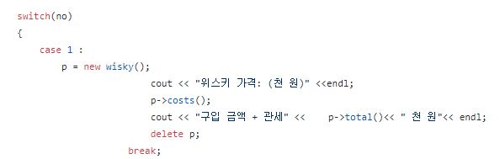
5. 소스코드
물품을 선택하는 부분
계산한 물품 금액과 세액을 출력하는 부분
물품별 세액을 계산하는 부분
2019 ANU Programming III Class

Slide 10
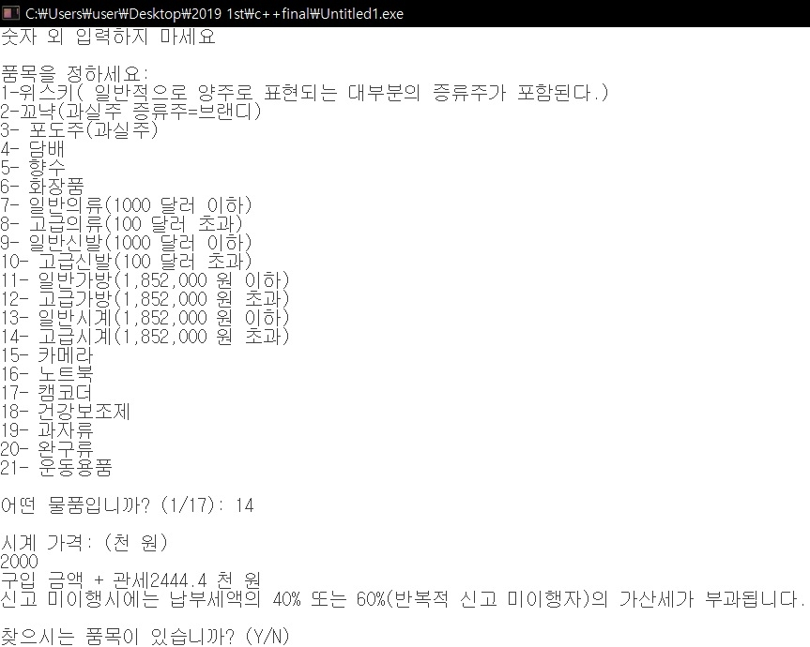
6. 구동화면
2019 ANU Programming III Class

Slide 11
7. 참고문헌
https://codereview.stackexchange.com/questions/143528/c-vending-machine-task
http://www.customs.go.kr/kcshome/index.jsp
관세청 예상 세액 조회 시스템
2019 ANU Programming III Class

Slide 12
8. Q&A
질의 응답 및 피드백
2018 ANU Algorithm Class

